Slide 1
안무 연습 가이드
???
06분반 5조

Slide 2
목차
1. 주제에 대하여
2. 현재 진행 상황 및 문제점
3. 향후 진행 계획
4. 멘토 추가 피드백

Slide 3
주제에 대하여
기존의 반지 가상 피팅 주제를 변경한 이유
Mediapipe와 Vuforia 두 방식을 고려했으나, 전자의 경우 Unity와의 연동에서 문제점이 발생했고 후자의 경우 이미 구현된 프로젝트가 많음.
트래킹 과정에서의 프레임 드랍으로 인해 ouput의 이질감이 클 것으로 보임.
현실감 있는 가상피팅이 어려울 것으로 판단됨.

Slide 4
주제에 대하여
안무 연습 가이드
실시간 트래킹을 통해서 안무의 정확도를 비교 및 측정함.
1~2인이 보고 따라할 수 있으며, 기본적으로 제공되는 안무 영상 또는 본인이 원하는 영상을 input file로 제공하여 안무의 연습을 도움.
단체로 모여서 연습할 수 없는 상황을 고려하여, 팀 별 연습 진행상황 확인 등 팀에 관한 기능을 제공함.

Slide 5
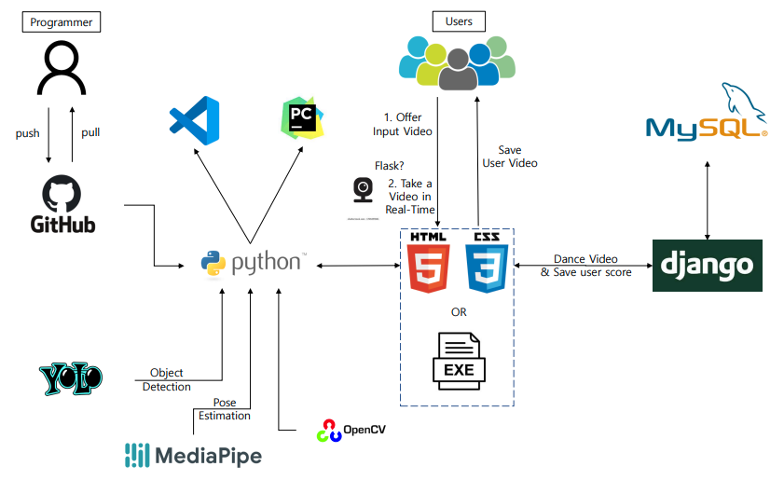
구성도

Slide 6
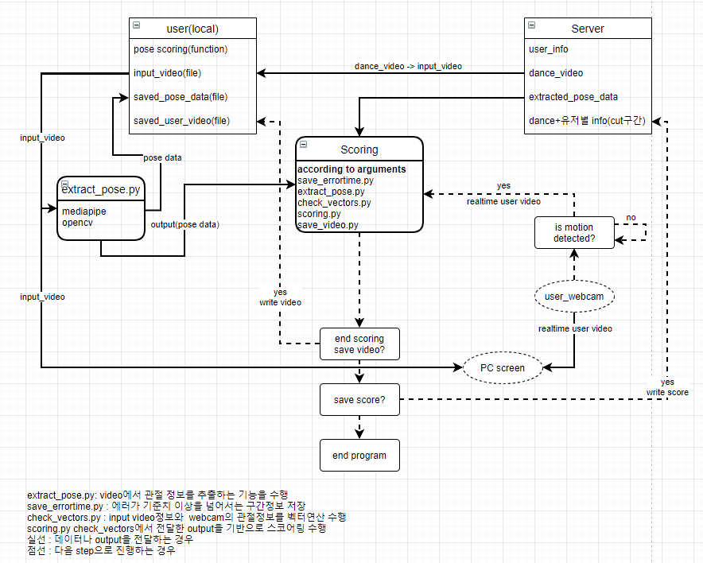
아키텍처

Slide 7
현재 진행 상황 및 문제점
DEMO

Slide 8
현재 진행 상황 및 문제점
현재 진행 상황
카메라를 통해 사용자가 특정 동작을 취하면 비교군이 되는 동영상을 실행하도록 구현함.
2인 이하의 안무 영상 중 1인 영상의 관절 정보를 실시간으로 추적하여 프레임 별로 좌표화 함.
비교군 영상과 실시간 사용자 영상의 관절 좌표(프레임 단위)를 더 낮은 프레임 기준으로 최적화함.

Slide 9
현재 진행 상황 및 문제점
문제점 및 대처 방안
영상의 관절 좌표 추적 중, 2인 이상의 경우 YOLO를 사용하는데 CPU를 활용한 object detection의 속도가 매우 느려 진행이 불가능했음.
Gpu 또는 CUDA/CUDNN을 활용한 object detection 방법을 적용시켜보려 함.
OpenCV를 활용하면서 생기는 기존 동영상의 소리 문제를 해결해야 함.
‘동영상의 소리를 mp3 파일로 추출하여 동시 재생하는 방법’과 ‘웹 앱을 이용하여 비교군의 영상을 동영상 파일로 실행시키는 방법’, 그리고 ‘외부 플레이어를 사용하여 동영상 파일을 재생시키는 방법‘ 세 가지를 고려하고 있음.

Slide 10
향후 진행 계획
1. 진행하면서 발견된 문제점의 해결.
1) YOLO(gpu, CUDA/CUDNN)를 활용한 2인의 안무 영상 object detection
2) 원본 동영상의 소리 문제
2. 비교군이 되는 원본 동영상과 실제 촬영하고 있는 사용자의 관절 좌표를 비교하여 정확도를 측정할 것.
3. 웹앱을 사용할 지, exe파일 또는 OpenCV를 그대로 활용할 지 정해야 함.
4. 2번의 관절 좌표 비교를 안무 영상이 다 끝난 후에 진행을 할 것인지, 안무 영상 중간에 측정되는 좌표를 일정 단위 시간 마다 서버로 보내 병렬적으로 진행할 것인지 선택하여 진행해야 함.

Slide 11
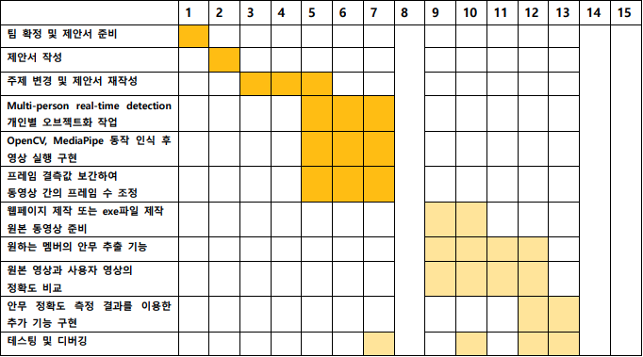
향후 진행 계획

Slide 12
멘토 추가 피드백
실시간 pose estimation 방식 대신에 실시간 전체 안무 평가 등의 방식으로 평가하면 프로세스의 부담과 정확성 평가와 관련하여 난이도를 조금 완화할 수 있을 것 같다.
앞서 언급했듯이, 관절 좌표의 비교 연산을 안무 영상이 모두 끝난 후에 처리하는 방식을 고려하고 있음.
이처럼 처리하는 것이 오래 걸릴 경우에 대비하여 관절 좌표를 프레임마다 저장하고 이 좌표 모음을 일정 시간마다 서버로 보내 병렬적으로 처리하는 것도 고려하고 있음.

Slide 13
멘토 추가 피드백
프레임 차이는 낮은 쪽으로 맞추어 비교할 수밖에 없다.
비교군 영상과 실시간 사용자 영상의 관절 좌표(프레임 단위)를 더 낮은 프레임 기준으로 최적화함. 높은 프레임 기준으로 보간법을 사용하려고 했으나, 부자연스러움과 더불어 없는 데이터를 생성하는 것이기 때문에 정확도 판정에 오히려 악영향이 있을 것으로 판단됨.

Slide 14
멘토 추가 피드백
현재 프로젝트에서는 인원의 제한을 두 명으로 하는 것이 좋아 보인다.
인원이 많을 수록 서로 가리거나, 화면 밖으로 벗어나는 경우의 안무 영상들이 많아 예외 처리할 것이 많아지는 경향이 있었음. 멘토님의 조언처럼 소수(1~2인)로 프로젝트를 진행하고 추후에 다수로 늘려가는 것으로 개발을 진행하고 있음.

